Slide 1
A little farm
Проект pygame Мелехина Матвея и Маркина Александра

Slide 2
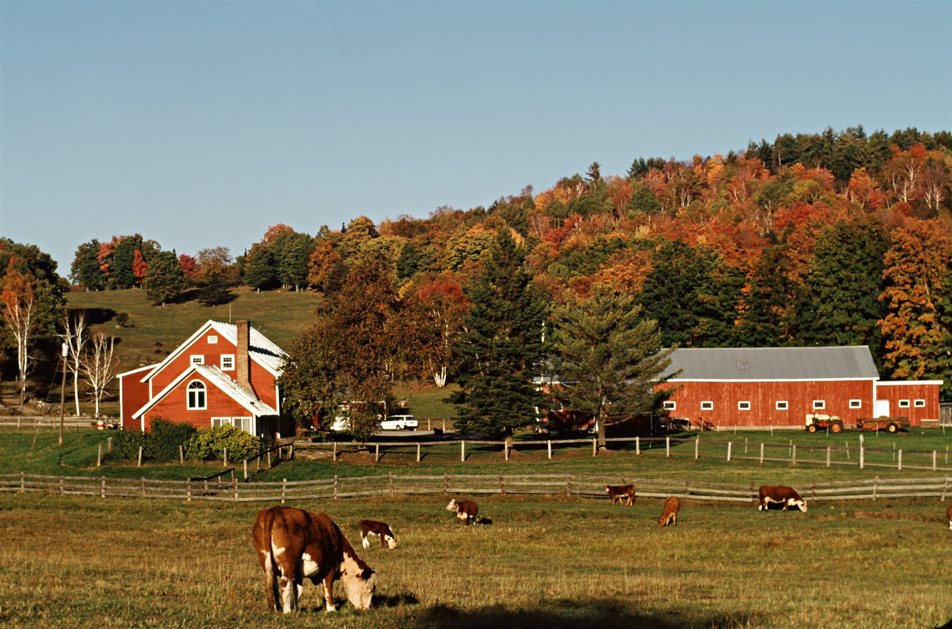
Идея проекта

Slide 3
Реализация
3 ветки: origin, animals, design
Библиотеки: pygame, pygame_gui, putmx, sys, os, random, schedule

Slide 4
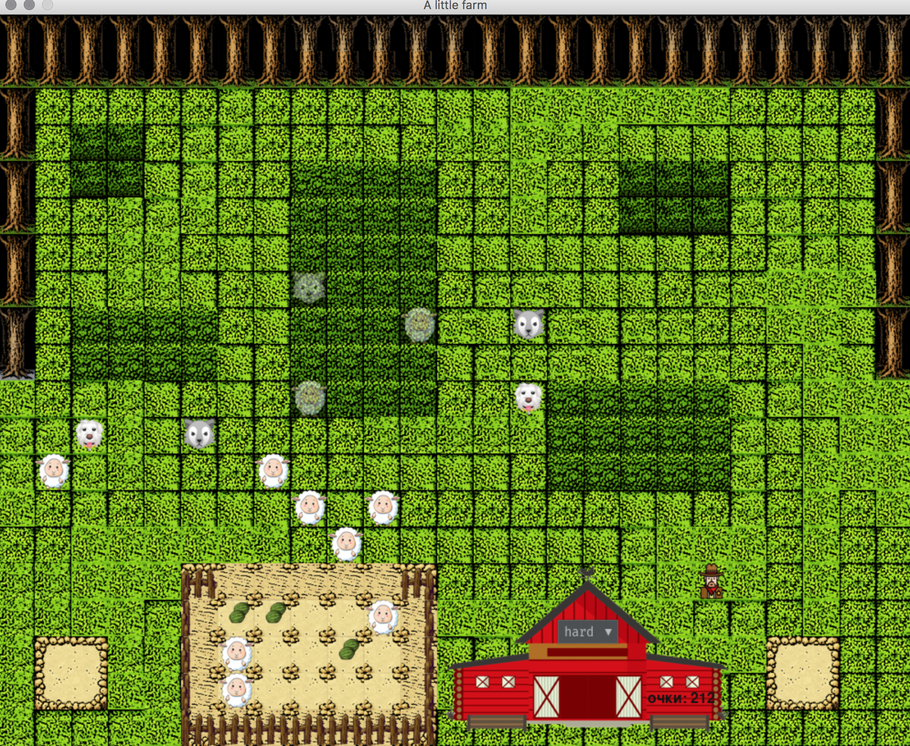
Геймплей

Slide 5
Доработка
Звуки фона природы
Сделать систему очков более интересной
Реализовать пули ковбоев
Сделать ходы героев плавными

